Slide 1
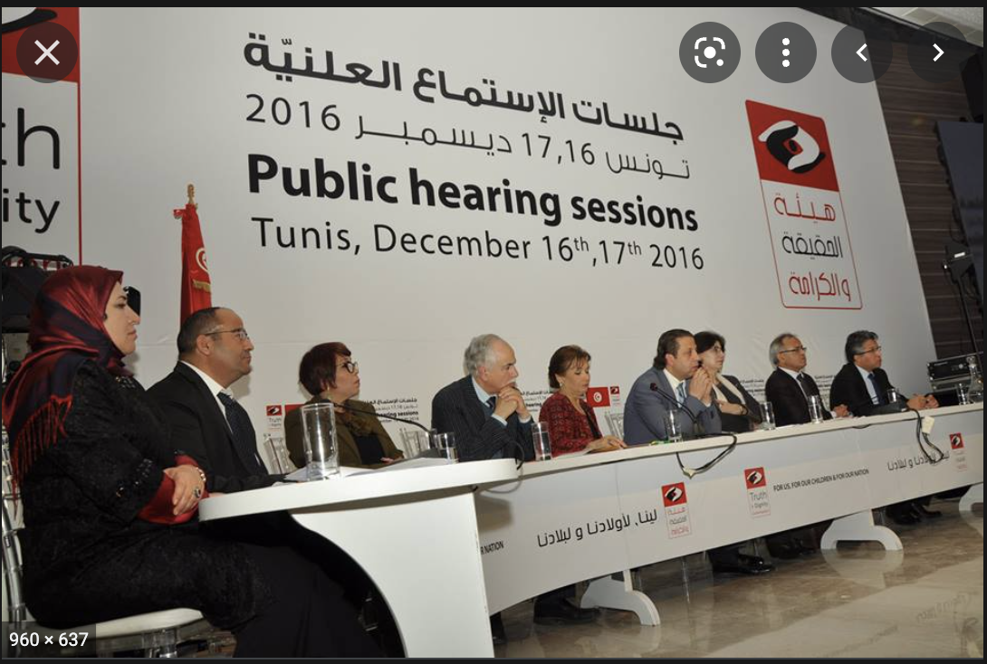
المشاورات الوطنية
مفهوم المشاورات الوطنية.
مراحل المشاورات الوطنية.
فوائد آلية المشاورات.
تحديات آلية المشاورات.
تقنيات تطبيق آلية المشاورات الوطنية.

